Slide 1
Android Frameworks MediaPlayer
Feng Jiajia

Slide 2
前言
语言基础
设计模式
Android机制
C++
JAVA
Template
PROXY(代理) Factory
Binder
AHandle

Slide 3
终极三问
你从哪里来
你是谁
你到哪里去

Slide 4
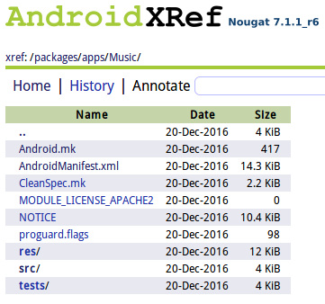
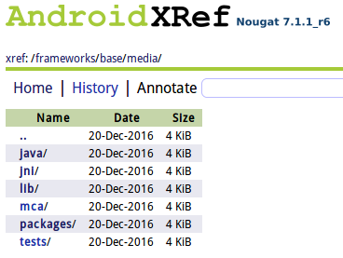
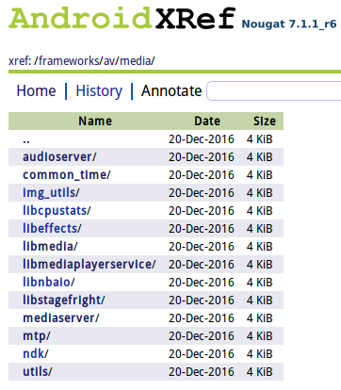
总体调用流程
应用程序进程
Apps
com.android.music
API类
android.media
分家的小伙伴
JNI层
libmedia_jni.so
mediaserver 进程
C++库
MediaPlayerService
libmedia.so
Binder IPC

Slide 5
缘起 MediaServer
init process
/system/etc/init/mediaserver.rc
mediaserver是由init进程在初始化时根据init.rc配置文件来启动的；
mediaserver.rc位于设备的/system/etc/init目录；
在init执行mount_all指令挂载分区时，会加载这些目录中的rc文件，并在合适的时机运行；
其权限配置在 system/sepolicy/mediaserver.te 中实现
service media /system/bin/mediaserver
main_mediaserver.cpp
MediaPlayerService::instantiate()
defaultServiceManager()->addService(
String16("media.player"), new MediaPlayerService())

Slide 6
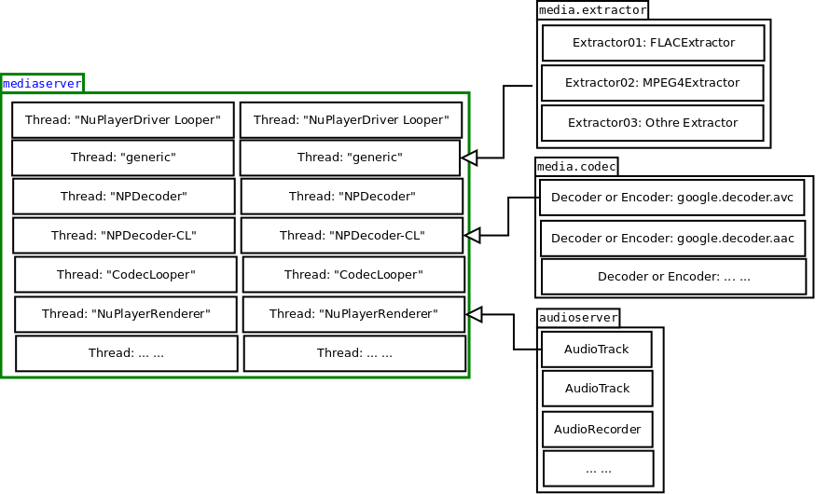

Slide 7
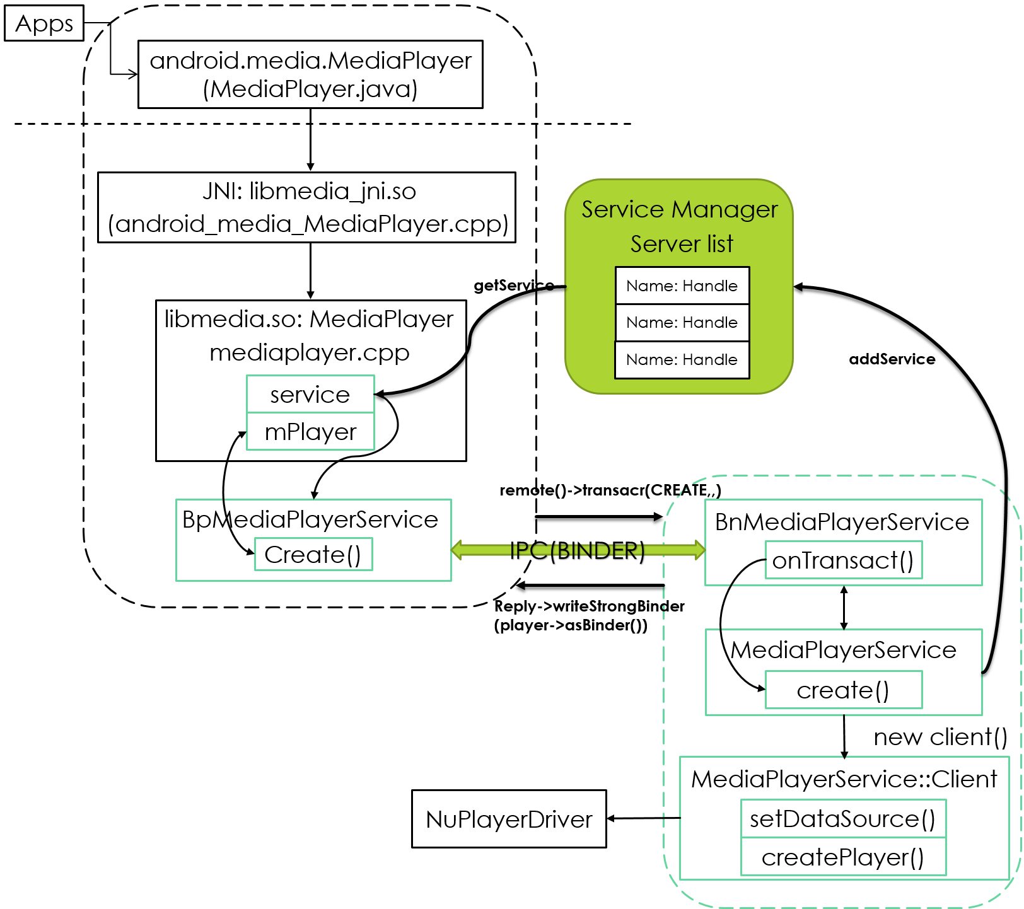
调用流程

Slide 8
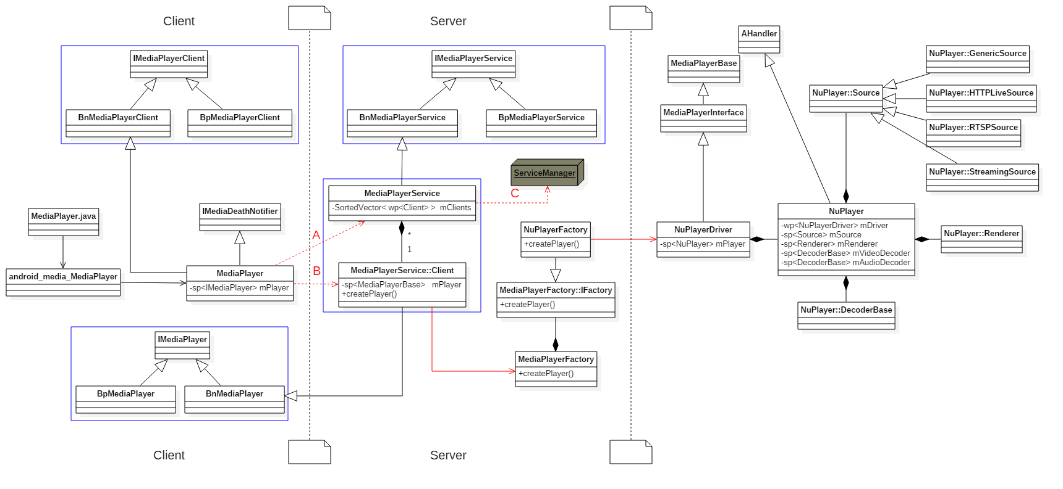
UML Class

Slide 9
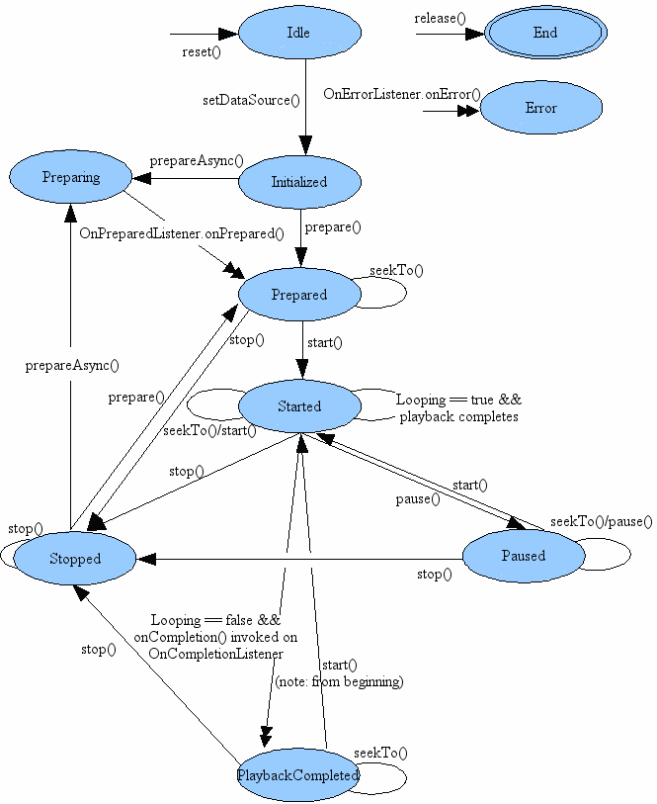
MediaPlayer之 状态图和生命周期
Playback控制视频/音频文件及流是被状态机进行管理。右图显示MediaPlayer生命周期； 椭圆代表MediaPlayer驻留的状态；
弧代表Playback控制且驱动MediaPlayer状态进行过渡；
有两种类型的弧，一种是用单箭头表示的是同步方法调用，另一种有两个箭头代表异步方法调用； https://developer.android.google.cn/reference/android/media/MediaPlayer.html

Slide 10
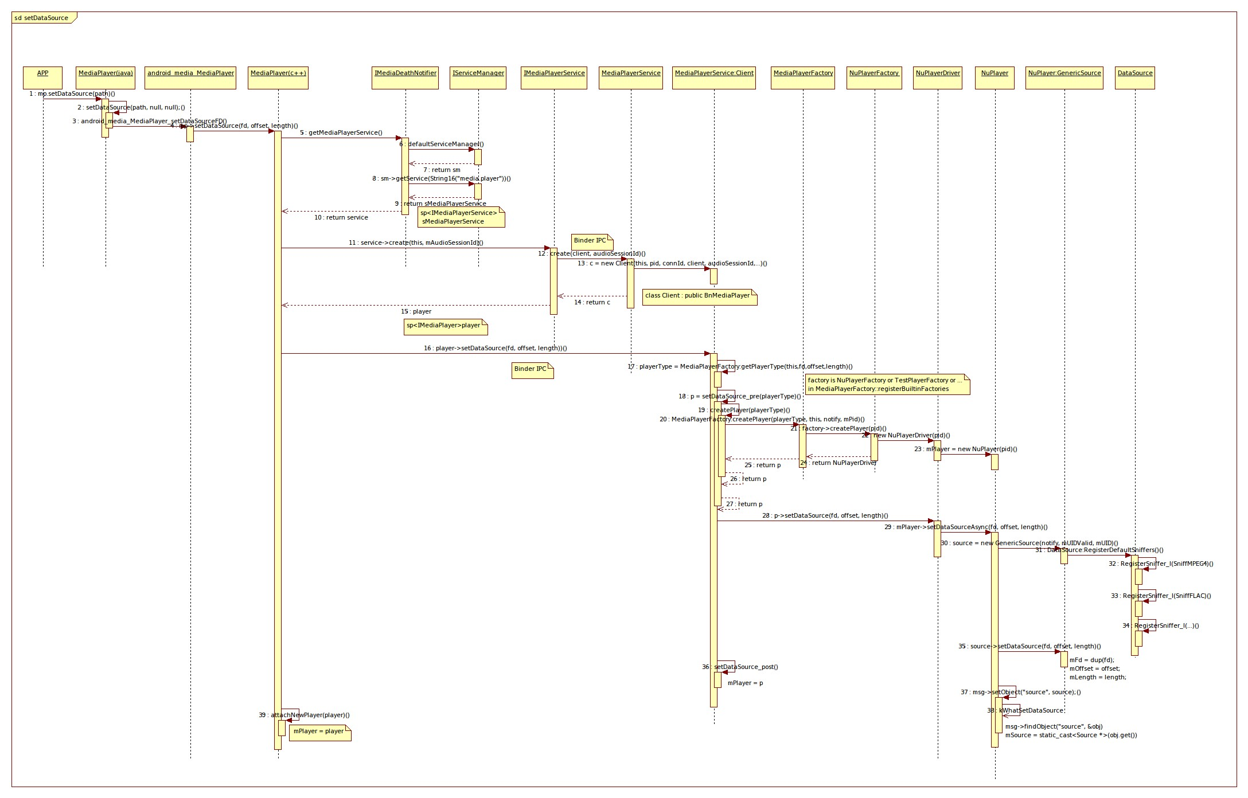

Slide 11
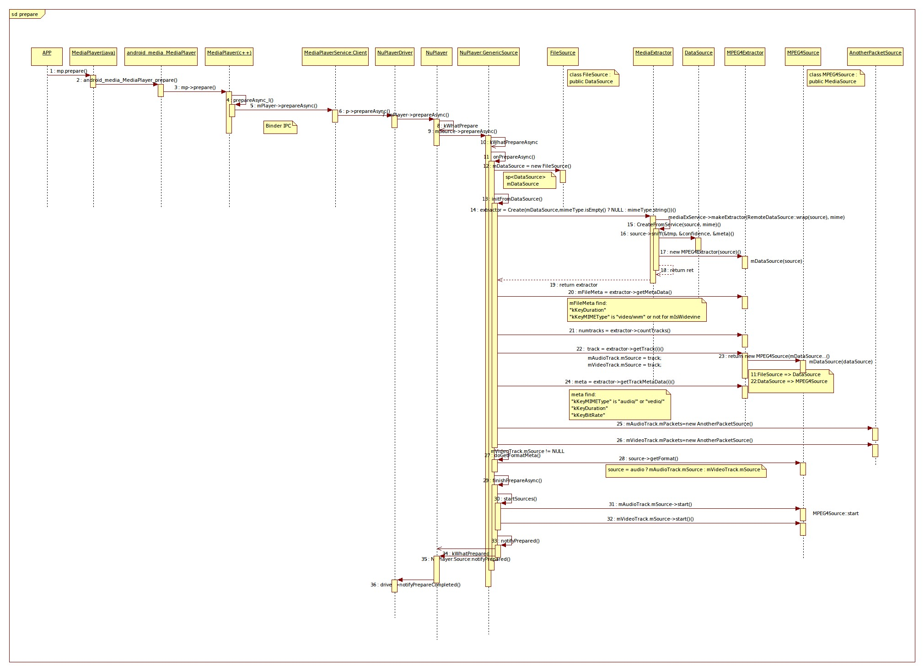

Slide 12
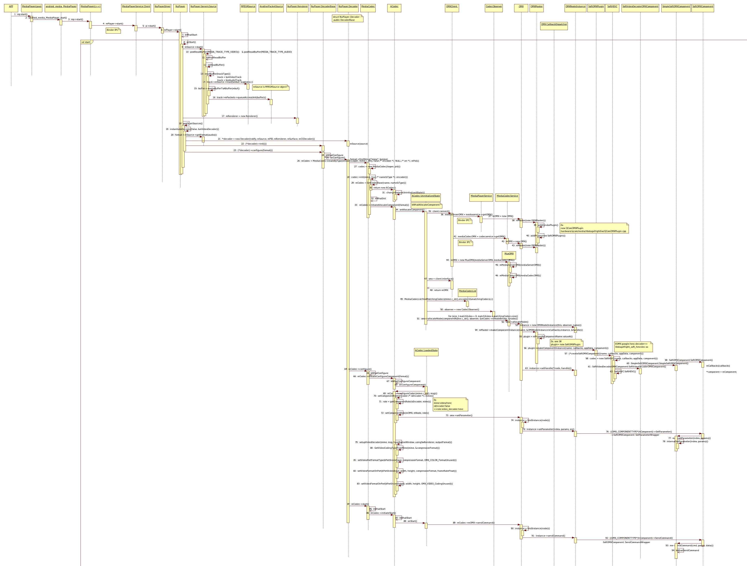

Slide 13
NuPlayer
NuPlayer::Source：解析模块
NuPlayer::Decoder：解码模块
NuPlayer::Render：渲染模块，主要用于音视频渲染和同步。

Slide 14
Http Live Streaming
1 HttpLiveSource.cpp :: prepareAsync ---> new LiveSession(..) ---> mliveSession->connectAsync(...)
2 LiveSession.cpp :: connectAsync(...) ---> new AMessage(kWhatConnect) --->onMessageReceived(...) ------->kWhatConnect->onConnect(msg)
3 LiveSession.cpp::onConnect(...) --->fetchPlaylistAsync(...) ---->changeConfiguration(...)
4 LiveSession.cpp::changeConfiguration() -->changeConfiguration2(...)
5 LiveSession.cpp::changeConfiguration2(...) -->changeConfiguration3(..)
6 LiveSession.cpp::changeConfiguration3(...) --->fetcher->startAsync(..)
7 PlayListFetcher::startAsync(...) --->send kWhatStart msg
8 PlayListFetcher::onStart(...) ---->postMonitorQueue(...)
9 PlayListFetcher::postMonitorQueue() -->send kWhatMonitorQueue msg ... onMonitorQueue(...)
10 PlayListFetcher:: onMonitorQueue(...) --->send kWhatDownload msg ... onDownloadNext(...) onDownloadNext 就会在onMonitorQueue的不断驱动下一直在读数据，直到收到主动停止消息以及结束为止。

Slide 15
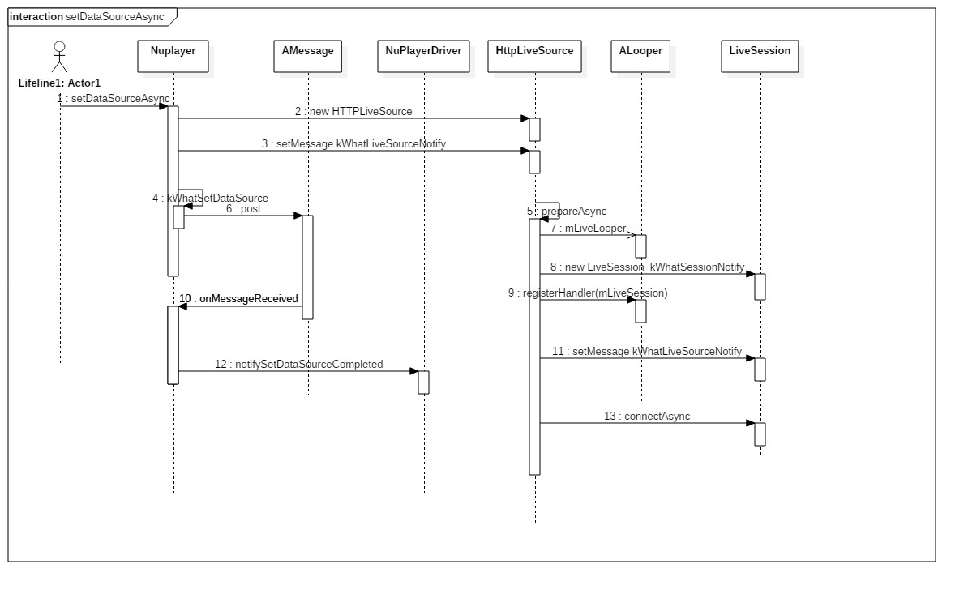

Slide 16
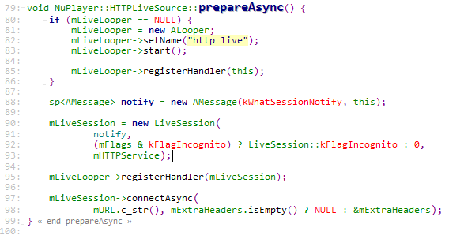

Slide 17
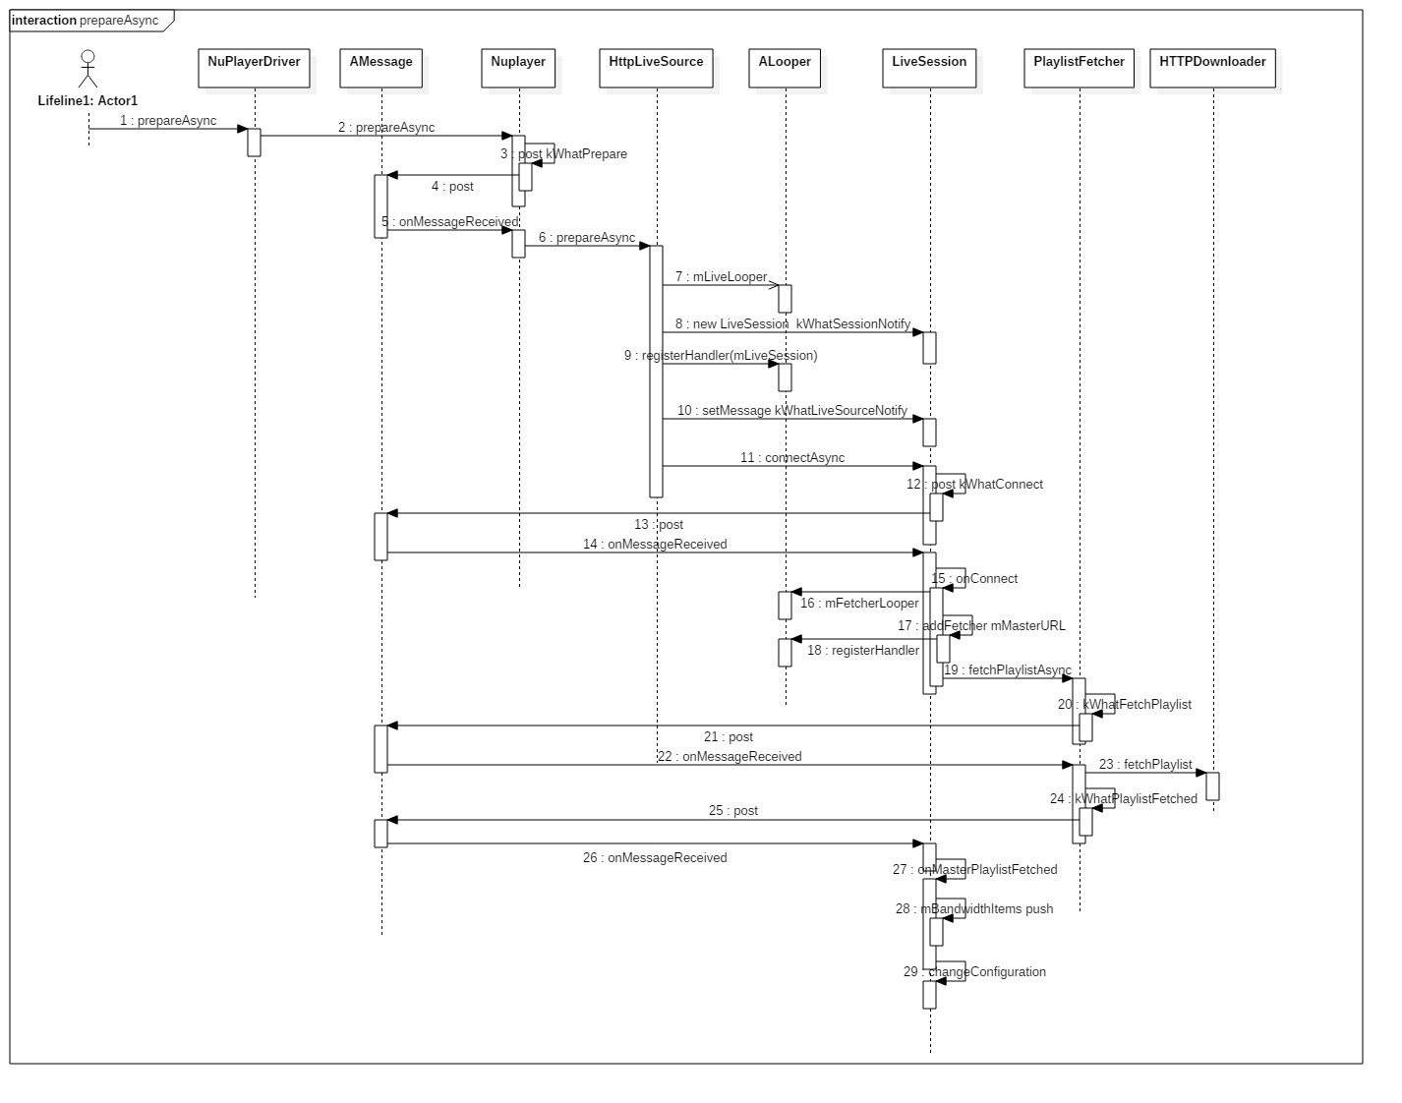

Slide 18
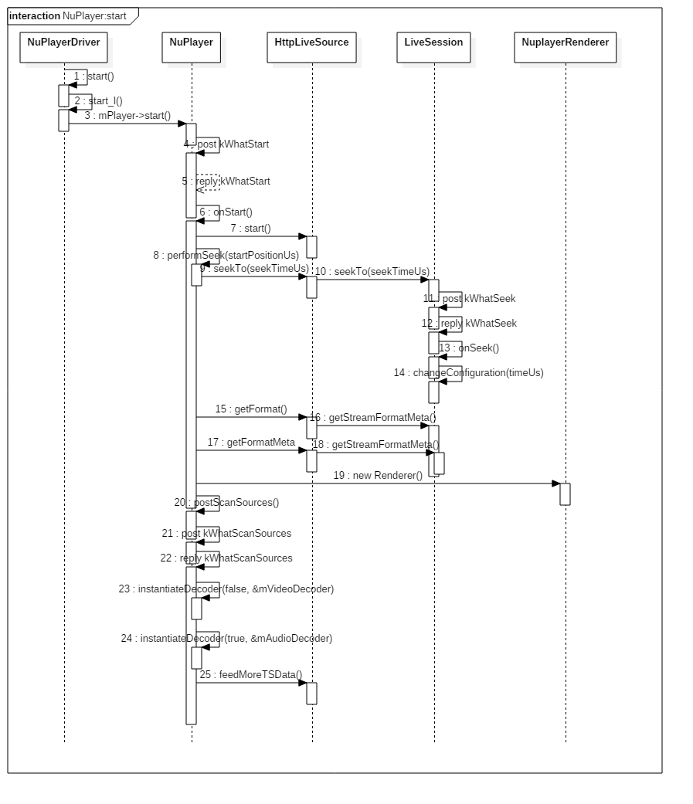

Slide 19
Bug Review
Crash
ANR
Audio/Video sync
Content
Codec
App issue

Slide 20
谢谢您的聆听
更多交流请邮件：
AMT_MASD_JJ_FENG@HTC.COM

